Slide 1
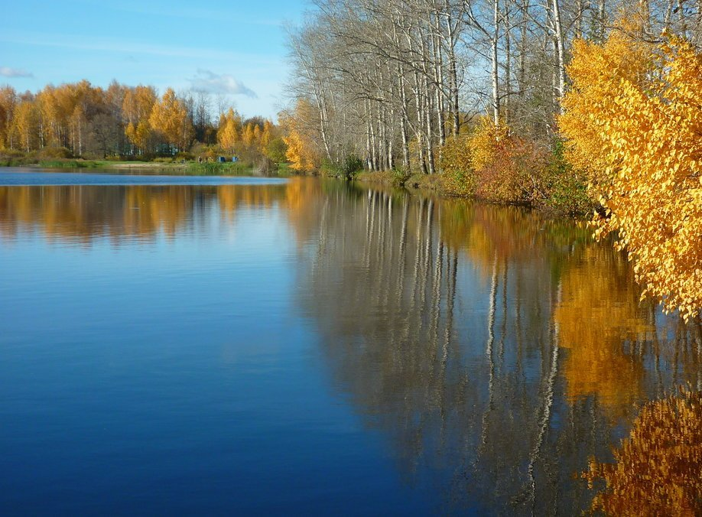
Презентация
к конспекту ОД по познавательному развитию
«На водоёмах тоже осень »
в подготовительной группе детей с ЗПР
Воспитатель: Кириллова Тамара Николаевна
МБДОУ «Детский сад комбинированного вида №3»
г. Данков

Slide 2

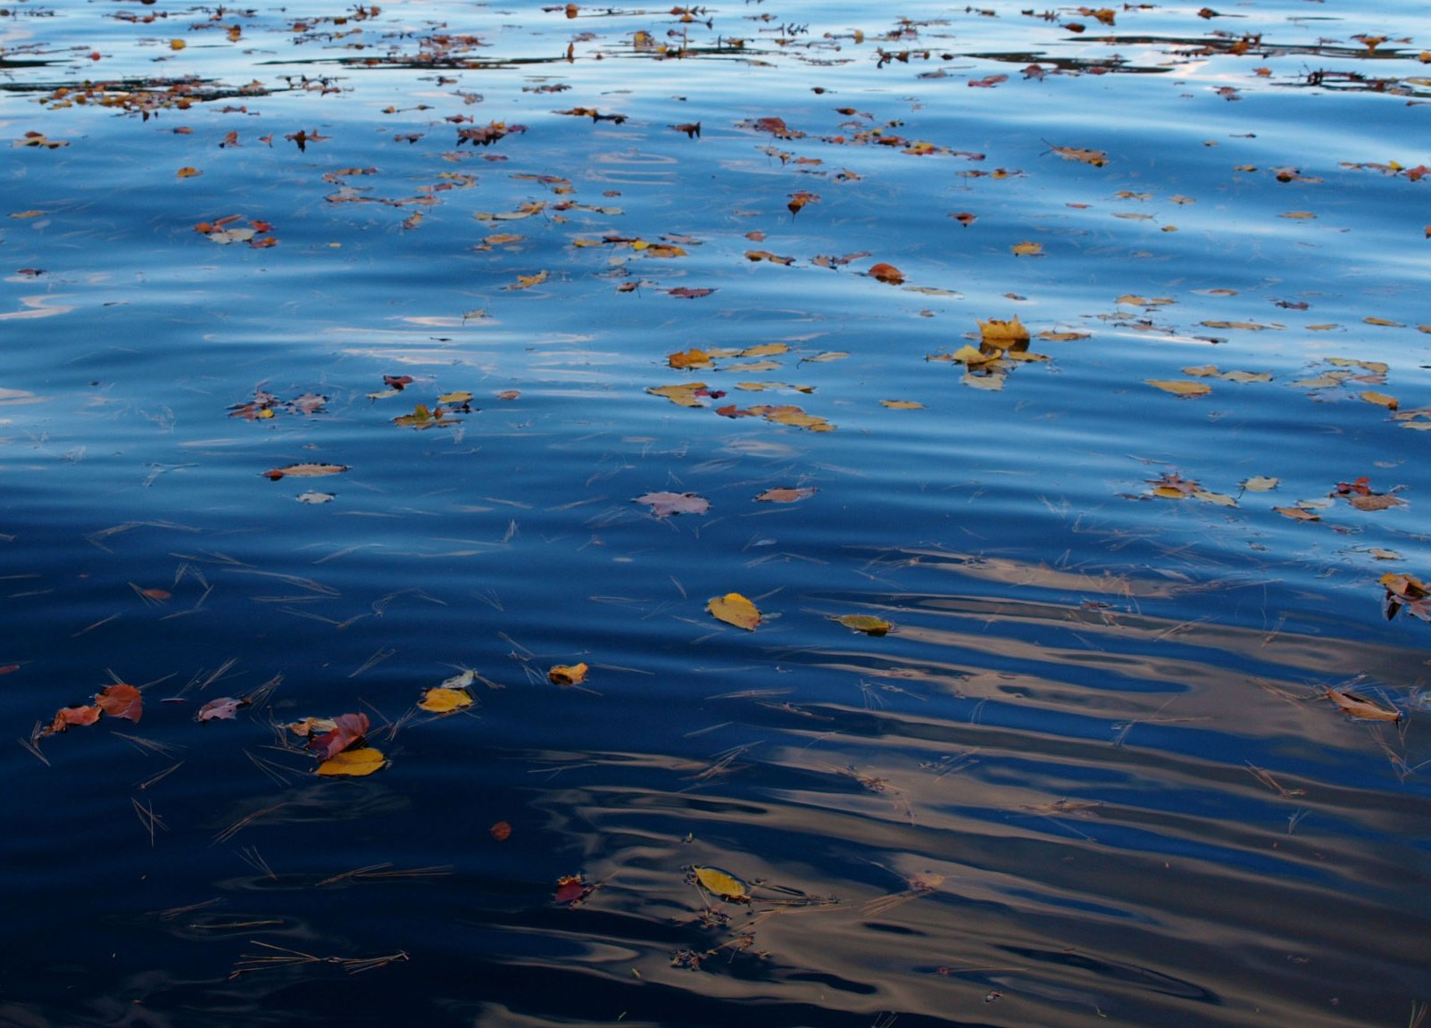
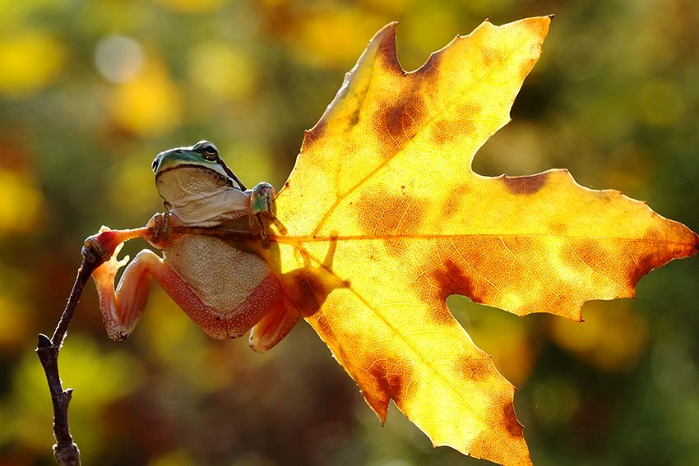
Цель:
1. Закреплять представления о том, что сезонные изменения в природе осенью влияют на жизнь обитателей водоёмов.
2. Расширять и уточнять представления детей о подготовке обитателей водоёмов к зиме.
3. Дать детям более полные представления, куда исчезают на зиму рыбы, раки, лягушки, водные растения.

Slide 3
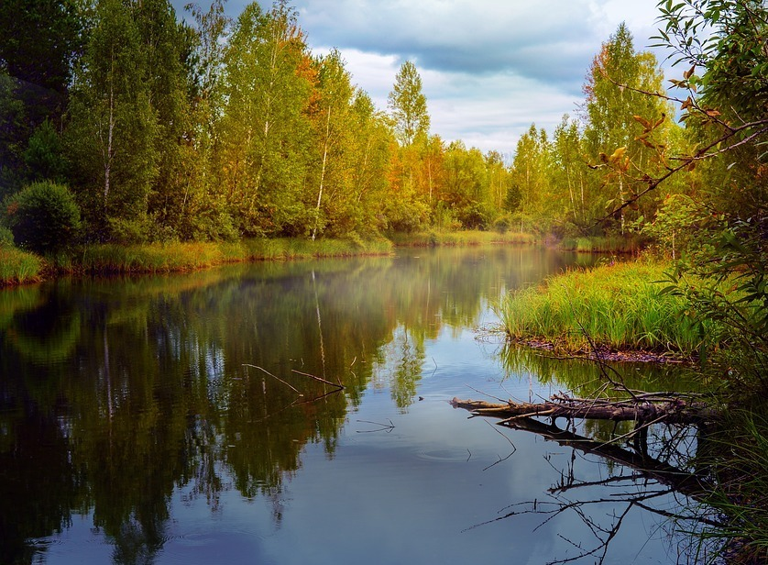
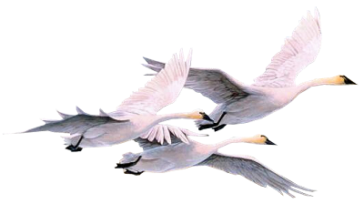
Вступительное слово воспитателя
С каждым днём всё заметней приметы наступившей осени: кружит листопад, собираются в стаи перелётные птицы, прячутся куда-то насекомые, мыши, пауки, многоножки. Забрались в сухие ямы, переплетаются, застывают змеи. Звери – кто одевается в тёплые шубки, кто забивает свои кладовки в норах, кто устраивает берлогу. Все готовятся к зиме.
В реках, озёрах, прудах вода стала холодной. Над водоёмами часто поднимается туман. И обитатели водоёмов тоже готовятся к зиме. Наш разговор сегодня о лягушках, рыбах, раках, водных растениях. Сезонные изменения в природе осенью тоже влияют на жизнь обитателей водоёмов.

Slide 4
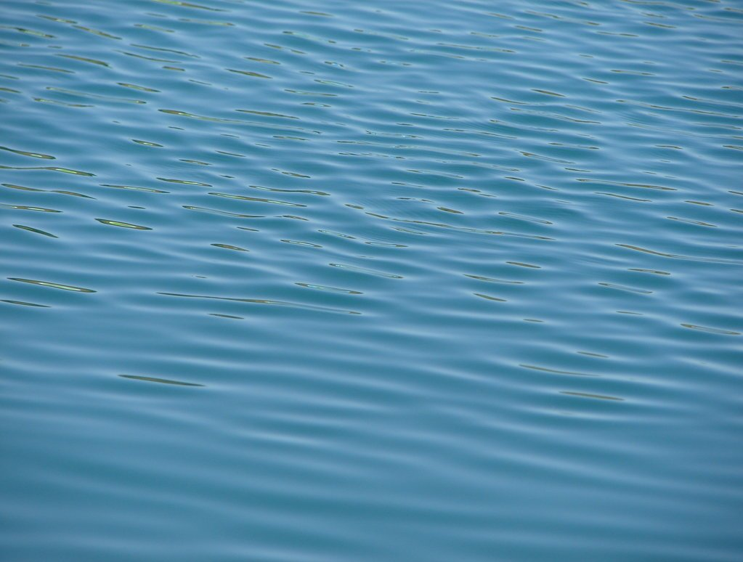
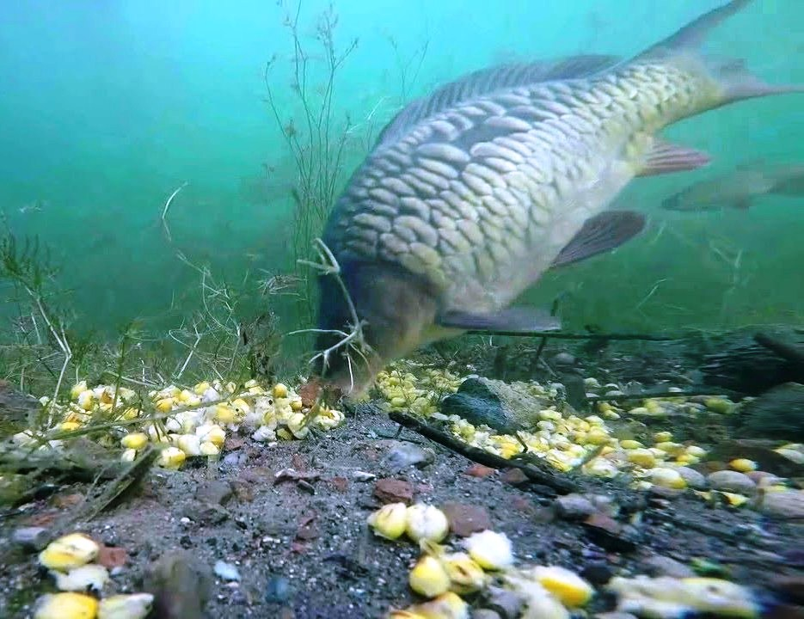
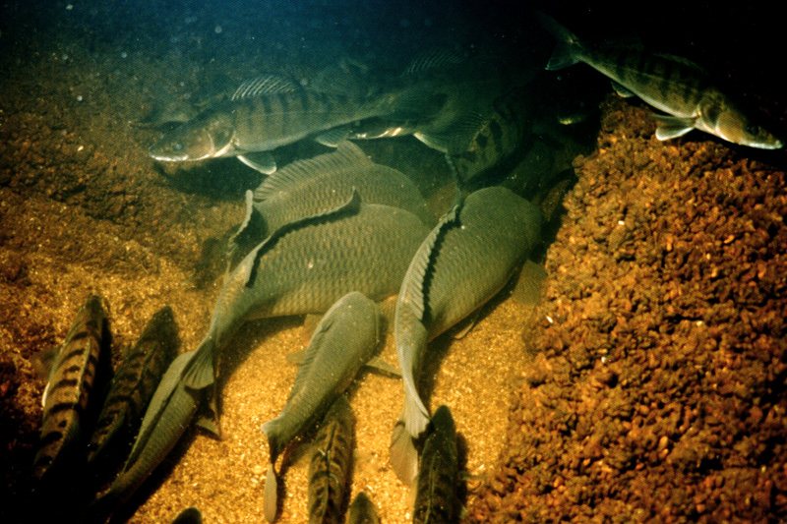
Рассказ воспитателя
«Как рыбы осенью готовятся к зиме»
Рыбы начинают подготавливаться к зимнему времени года уже с лета — в середине августа: рыба начинает плавать неподалеку от берега и много очень питаться. Это она делает для того, чтобы без проблем пережить зимнее голодание. Ведь с наступлением холодов она питается, в основном, запасами своего жира, который наела за август.
Ближе к зиме рыбы собираются в стаи, чтобы зимовать. Они опускаются в самую глубину рек и озер.
Их тело покрывается густым, как шубой, слоем слизи. И всю зиму рыбки проводят на дне водоема. Ведь там вода не замерзает даже в лютые морозы. К зимнему периоду у рыб отмечается неподвижность, вялость.

Slide 5
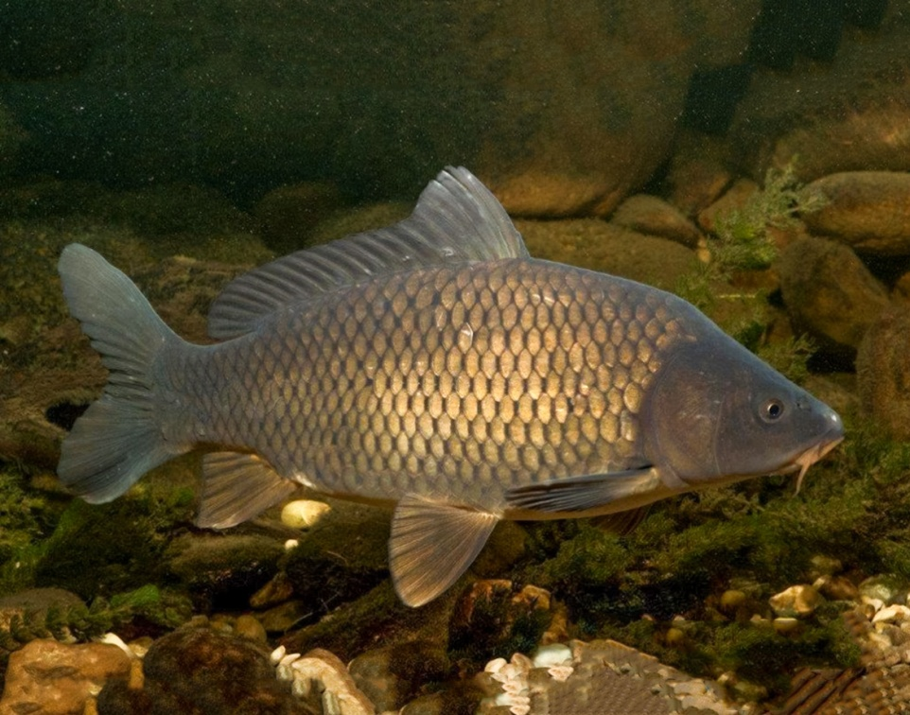
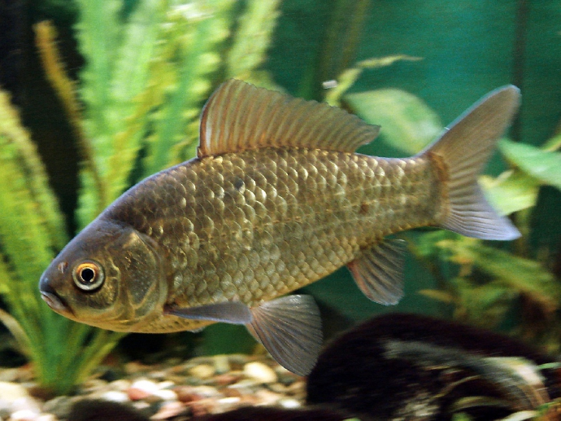
Рассказ воспитателя
«Как рыбы осенью готовятся к зиме»
Каждый вид рыб зимует по-разному.
Например, карпы и караси зарываются как можно больше в тину, которая находится на дне водоема, и переживают зиму, оставаясь до весны абсолютно неподвижными.
Карп
Карась

Slide 6
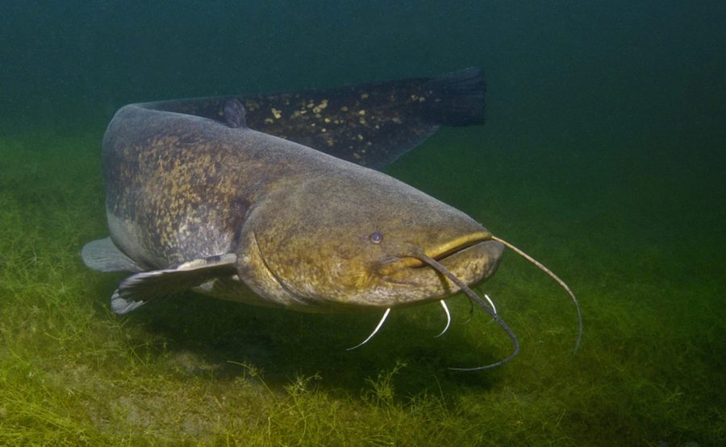
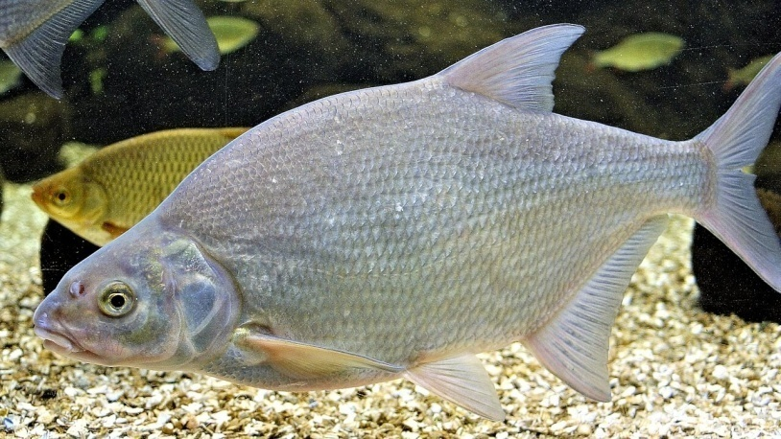
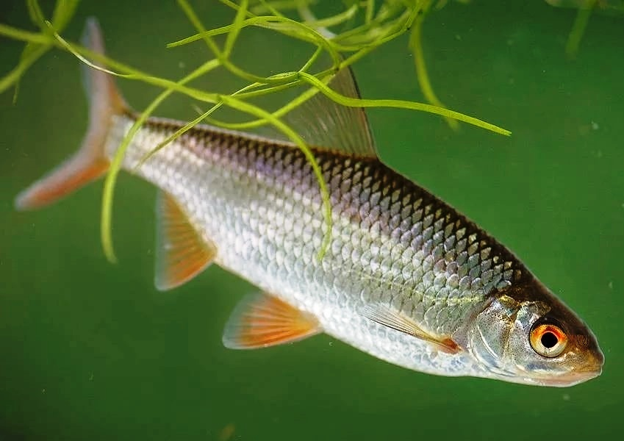
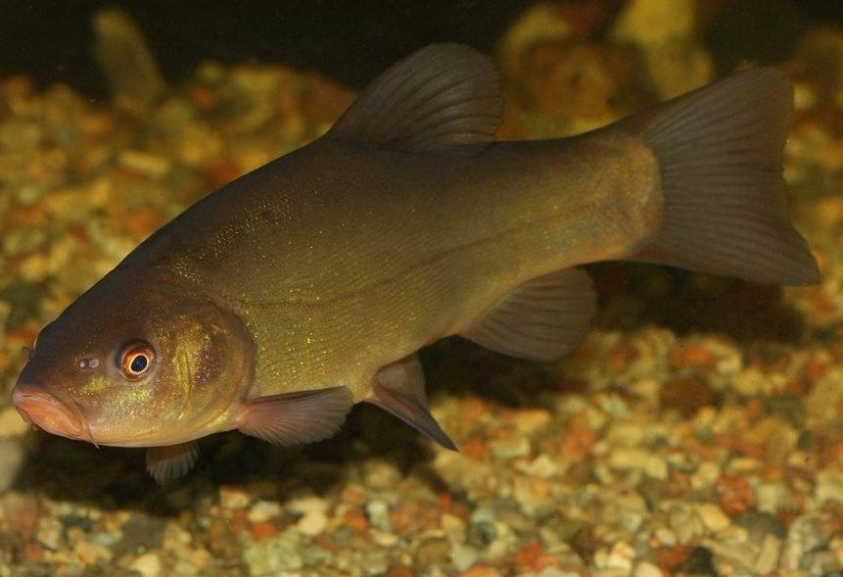
Рассказ воспитателя
«Как рыбы осенью готовятся к зиме»
Большинство рыб впадают в спячку – это сомы, лещи, лини, плотва.
Сом
Лещ
Плотва
Линь
Рыба ложится на дно водоема или просто зарывается в ил.

Slide 7
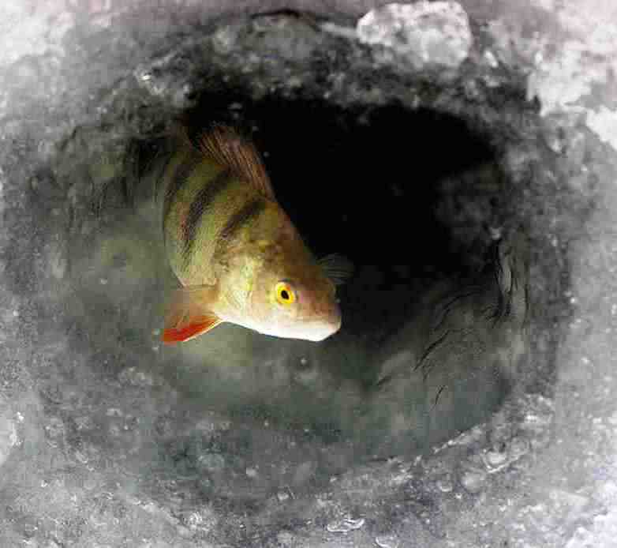
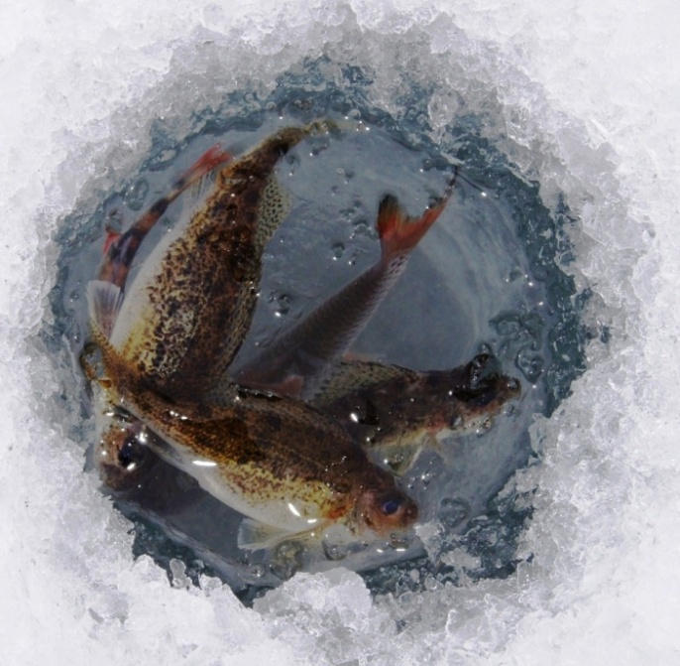
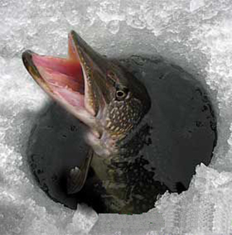
Рассказ воспитателя
«Как рыбы осенью готовятся к зиме»
Рыбам зимой подо льдом находиться очень трудно. Начинают гнить водоросли, воздуха становится, как следствие, все меньше, и им трудно дышать. Поэтому в водоемах люди пробивают проруби, через которые чистый воздух поступает под лед.
Окунь
Пескарь
Щука

Slide 8
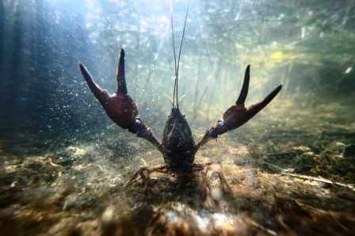
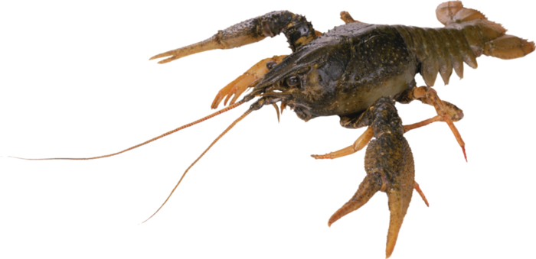
Рассказ воспитателя «Где зимуют раки»
Зимуют речные раки недалеко от тех мест, где живут постоянно. Лишь с наступлением холодов стремятся опуститься немного глубже, связано это с тем, что на глубине вода хоть и немного, но все-таки теплее, так они и зимуют. Не смотря на низкую температуру воды, они бодрствуют и ищут пищу. Основное время, а это примерно двадцать часов в день, раки находятся в собственных норах и спокойно дремлют. Однако с наступлением сумерек у них начинается достаточно активная жизнь. Они выбираются из своих нор, ходят по дну водоема и даже охотятся. Одним словом, никаких загадок в том, как зимуют раки, не существует. В холода они находятся на глубине и ведут привычный для них образ жизни.
Рак

Slide 9
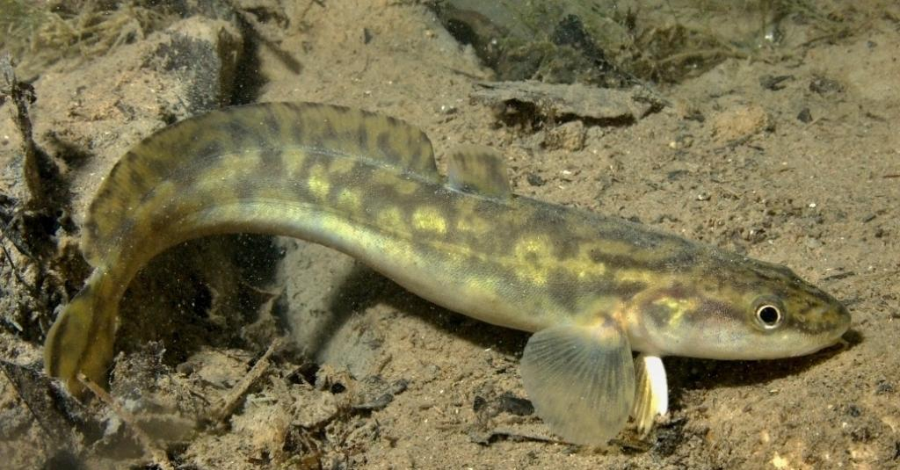
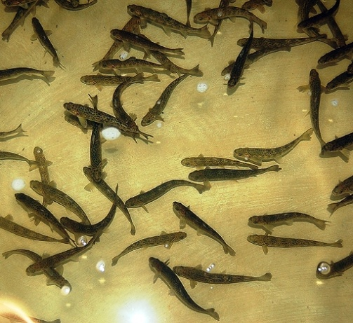
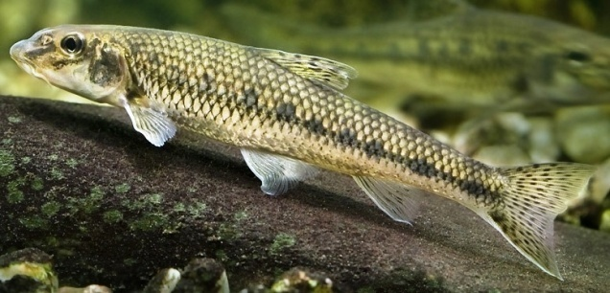
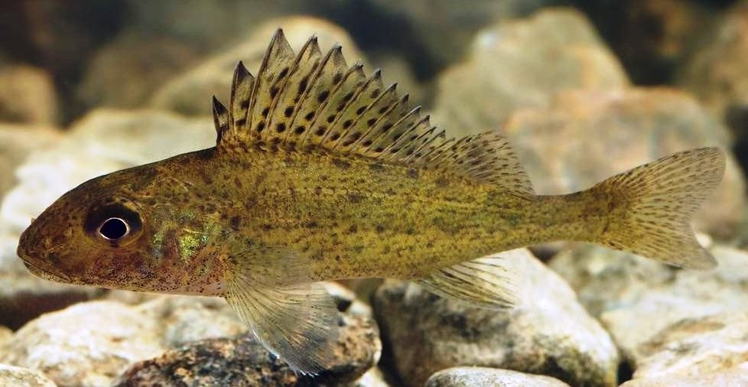
Чтение рассказа Н. Сладкова «Окунь и Налим»
Готовится к зиме и налим, хотя в спячку он не впадает.
Налим рыба хищная, любимой пищей налимов служат пескари, потом ерши. Очень много налимы пожирают своих собственных мальков. Осенний жор налима продолжается до начала зимы, целые три месяца, с небольшими промежутками.
Налим
Пескарь
Ёрш
Мальки налима
С замерзанием рек осеннее блуждание в поисках пищи у налима прекращается. Резкое изменение среды влияет и на налима: он поднимается к верху и становится под лед; ему, видимо, не по себе и уже не до еды. В течение недели его организм приспосабливается к новым условиям. А затем у налима начинается обычная, привычная для него жизнь.

Slide 10
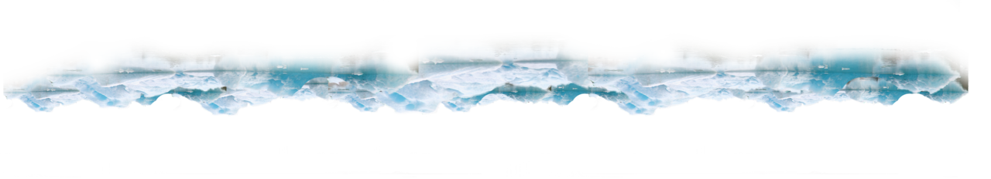
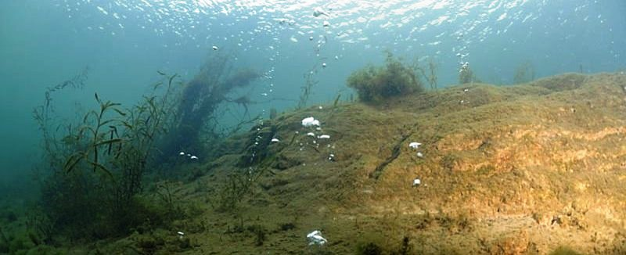
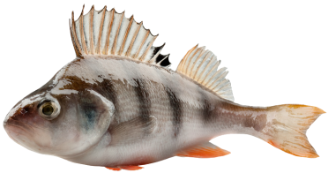
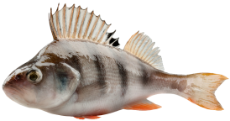

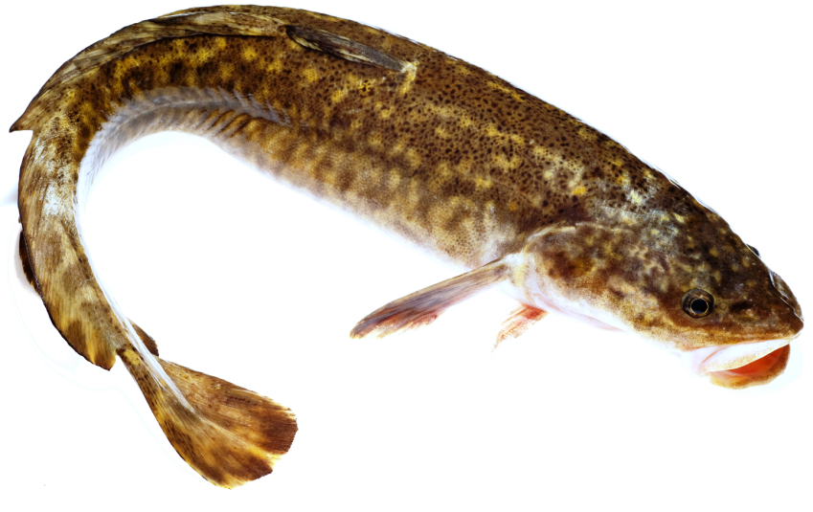
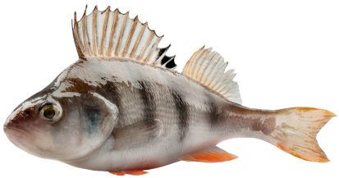
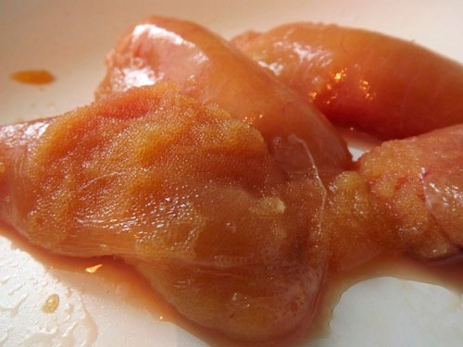

Чтение рассказа Н. Сладкова «Окунь и Налим»
Я вам сейчас прочитаю маленькую сказку про налима.
- Чудеса подо льдом! Все рыбы сонные – один ты, Налим, бодренький да игривый. Что с тобой такое, а?
- А то, что для всех рыб зимою – зима, а для меня, Налима, зимою – лето! Вы, окуни, дремлете, а мы, налимы, свадьбы играем, икру мечем, радуемся-веселимся!
- Айда, братцы-окуни, к Налиму на свадьбу! Сон свой разгоним, повеселимся, налимьей икоркой закусим…
Вы уже догадались, какой образ жизни ведет налим зимой.
Налим
Икра налима
Окуни

Slide 11
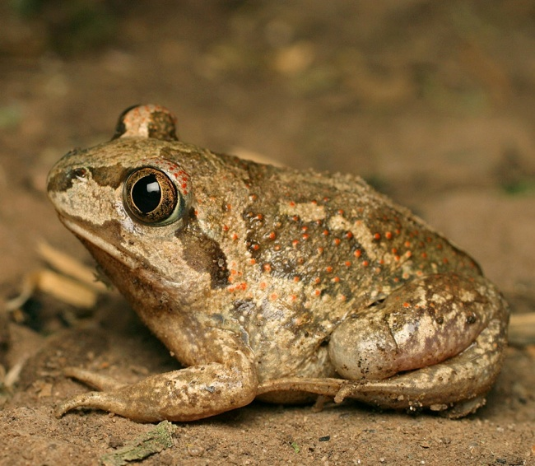
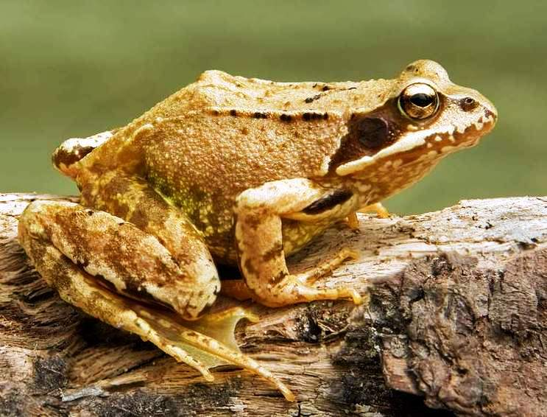
Рассказ воспитателя
«Как лягушки осенью готовятся к зиме»
Лягушка зимой уходит в спячку. Как и другие животные лягушки перед спячкой делают упор на питание и накапливание относительно больших запасов питательных веществ.
Лягушки чесночницы начинают готовиться к зиме в сентябре-октябре. Они зарываются поглубже в ил или пользуются чужими убежищами. Очень часто их можно увидеть зимующими в колодцах и погребах.
Травяные лягушки перезимовывают в проточных ручьях, реках, канавах. Иногда они преодолевают большие расстояния до зимовального места. При этом одним из главных требований является насыщенность воды кислородом. Осенью травяные лягушки размещаются у дна, в самих зарослях водной растительности, либо же недалеко от берега в песке.

Slide 12
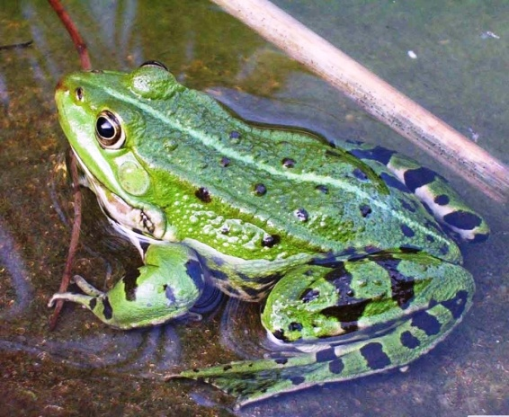
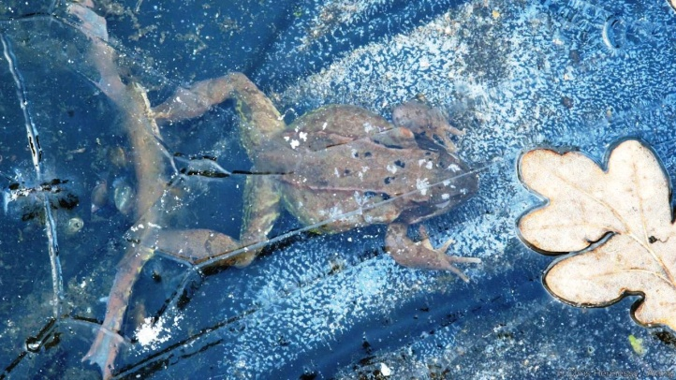
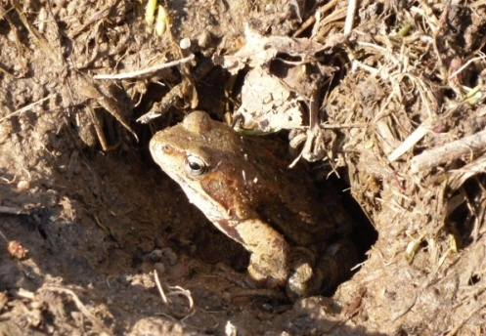
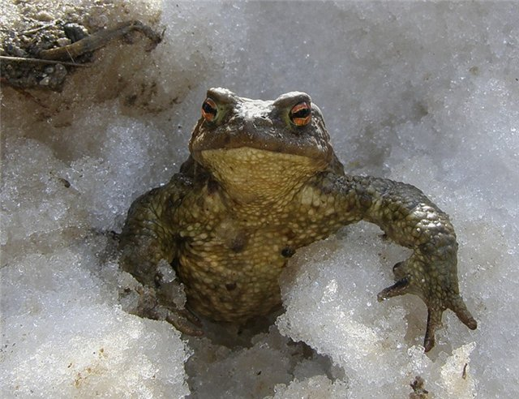
Рассказ воспитателя
«Как лягушки осенью готовятся к зиме»
Озерные лягушки с понижением температуры снижают свою активность и уходят в спячку. Они начинают готовиться к спячке при температуре воды около 6 -9 градусов. Зимуют такие лягушки на самом дне водоемов, мигрируя туда осенью, зарывшись в донный ил. На дне озер, рек и глубоких прудов они проводят всю зиму, а дышат при этом через кожу.
Зимующие земноводные очень часто собираются под нависающими берегами или тщательно скрываются в подводной растительности. Некоторые лягушки озерные остаются активными даже в холода, впадая в неглубокий сон — они вялы, но вместе с тем не лишены способности прыгать и плавать. Если животное потревожить – оно без особого труда перемещается и укрывается в другом месте.

Slide 13
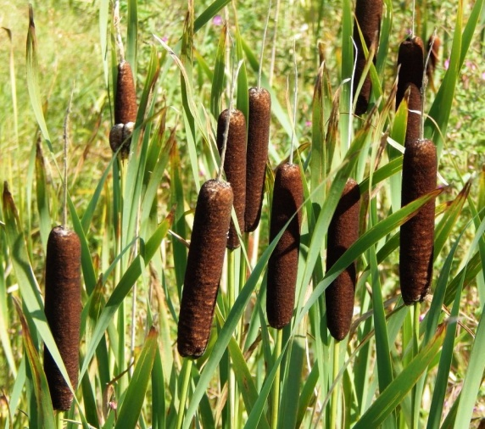
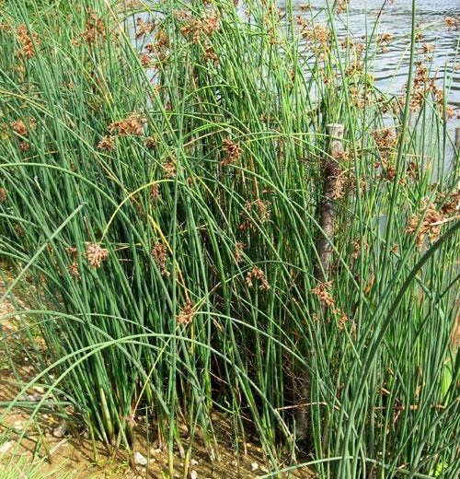
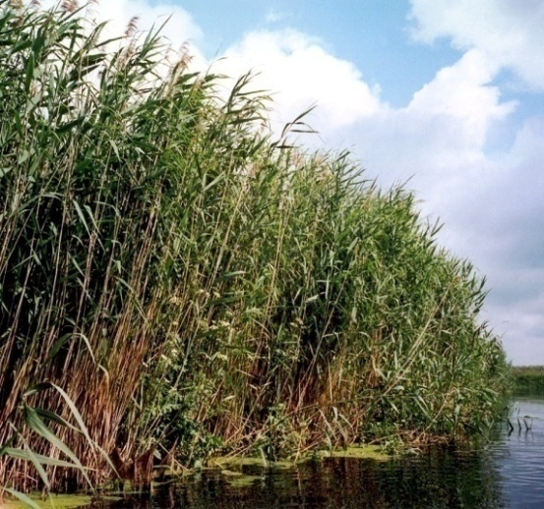
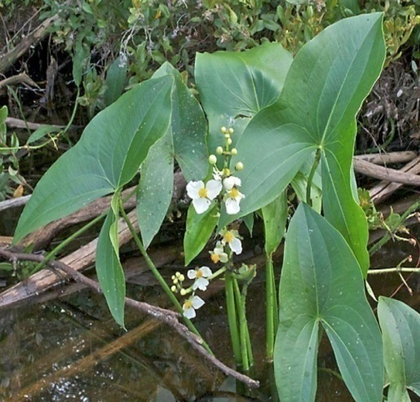
Рассказ воспитателя
«Как водные растения готовятся осенью к зиме»
Велика роль растений в водоёме. Они служат пищей животным, выделяют в воду кислород, необходимый для дыхания организмов. Подводные заросли служат убежищем для животных.
Рогоз, камыш, тростник, стрелолист своими корнями прикрепляются ко дну, а стебли и листья плавают на поверхности водоёмов.
Рогоз
Камыш
Тростник
Стрелолист

Slide 14
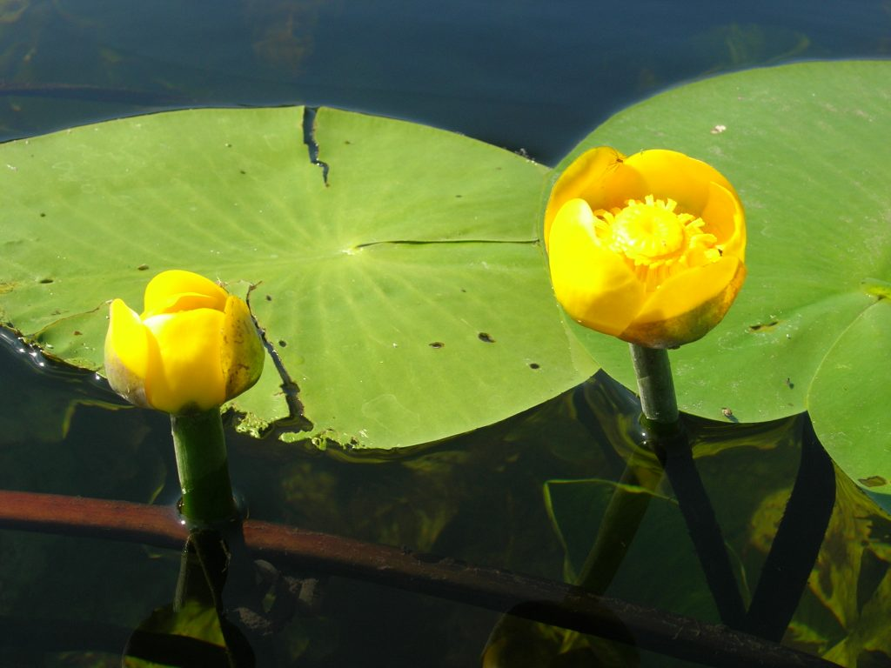
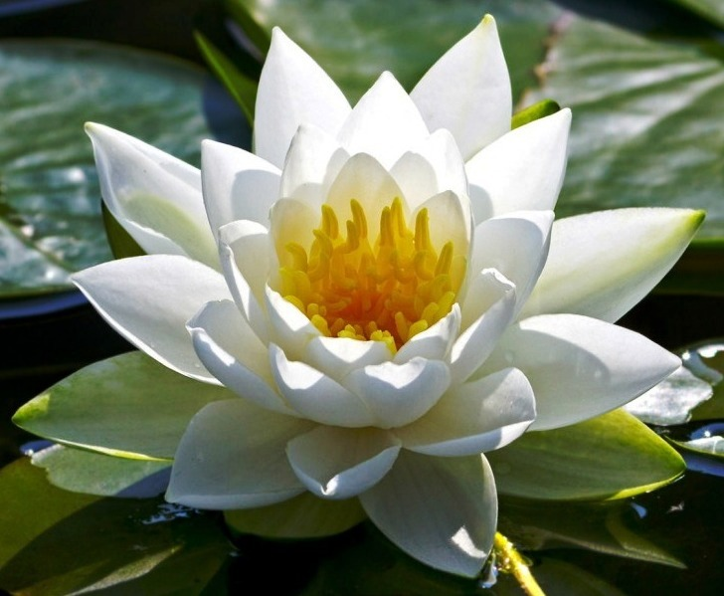
Рассказ воспитателя
«Как водные растения готовятся осенью к зиме»
У кубышки желтой в корневище зимой сохраняются запасы питательных веществ, необходимые для формирования на следующий год листьев и цветков этого растения. Кроме того, корневище, как и другие части кубышки желтой, имеет воздухоносные каналы, по которым в подводные органы растения поступает необходимый для дыхания кислород.
Цветки, что красовались на поверхности водоёмов летом, осенью уронили свои семена на дно, а свои длинные цветоножки утянули под воду. На поверхности они могут замёрзнуть. Осенью солнце светит не так жарко, как летом, вода плохо прогревается, растениям не хватает солнечного тепла.

Slide 15
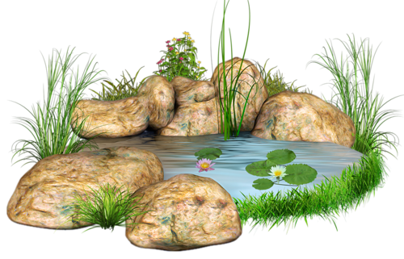
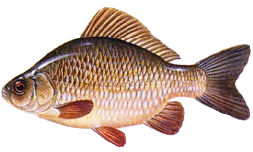
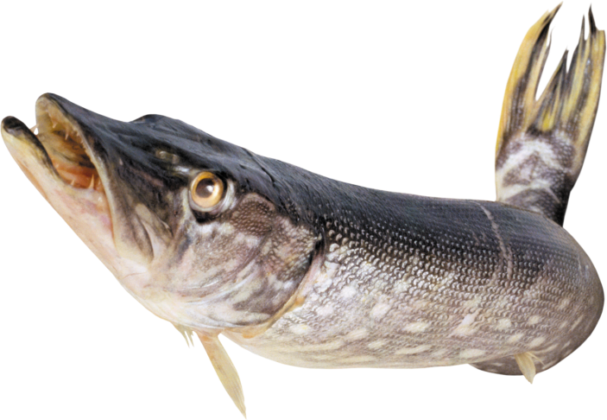
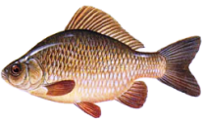
Подвижная игра «Караси и щука»
На полу чертится круг. Один ребёнок выбирается щукой, остальные делятся на карасей, плавающих внутри круга, и камешки. По сигналу: «Щука!» ребёнок-щука вбегает в круг и старается поймать карасей. А караси спешат спрятаться за камешки. Пойманные щукой караси уходят за круг. Игра повторяется с другой щукой.

Slide 16
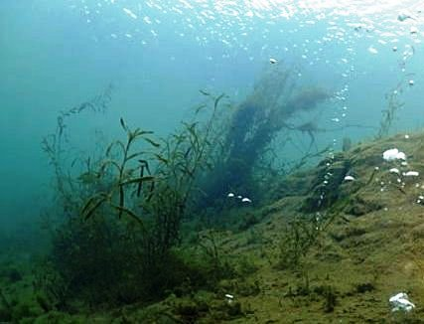

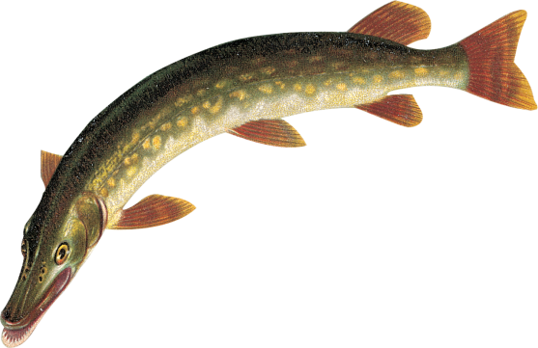
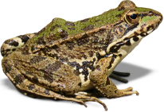
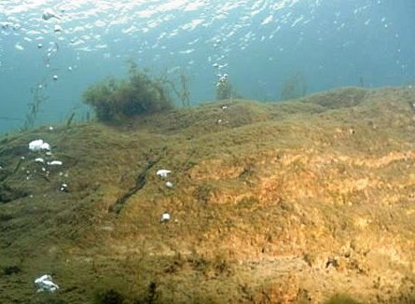


Беседа
«Куда исчезают осенью рыбы, раки, лягушки, водные растения?»
- Почему лягушки зарываются осенью в ил?
Лягушки зарываются осень в ил, чтобы перезимовать, а ещё, чтобы их не съели хищные рыбы.
- А кто ещё, кроме лягушек, в водоёме готовится осенью к зиме?
Осенью, кроме лягушек, в водоёме готовятся к зиме рыбы и раки.

Slide 17



Беседа
«Куда исчезают осенью рыбы, раки, лягушки, водные растения?»
- Какая рыба ведёт зимой обычный, привычный для неё образ жизни и не впадает в спячку?
Налим
- Почему водные растения опускаются осенью на дно водоёма?
Так растения готовятся к зиме.

Slide 18




Итог.
С наступлением зимы вода в водоёме застынет и превратится в лёд. Но в лёд превратится только поверхность водоёма, а на самой глубине вода не замёрзнет, и именно это поможет водным обитателям перезимовать и не погибнут. Теперь вы знаете, что все они ещё с осени приготовились к зиме.

